Slide 1
Медиана числового набора
Авторы:
Учителя математики
МАОУ «Гимназия №1», г. Новосибирска
Митюкова А.С.
Сизов Д.Б.

Slide 2

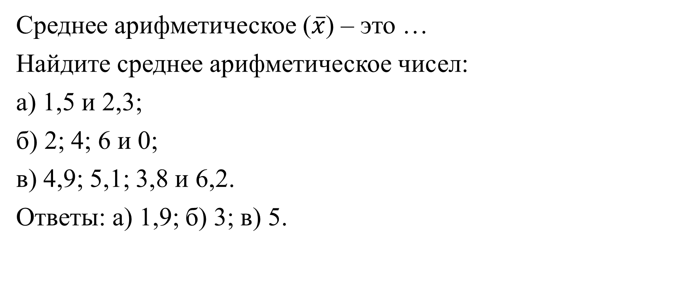
Актуализация знаний
Среднее арифметическое ($\overline{x}$) – это …
Найдите среднее арифметическое чисел:
а) 1,5 и 2,3;
б) 2; 4; 6 и 0;
в) 4,9; 5,1; 3,8 и 6,2.
Ответы: а) 1,9; б) 3; в) 5.

Slide 3
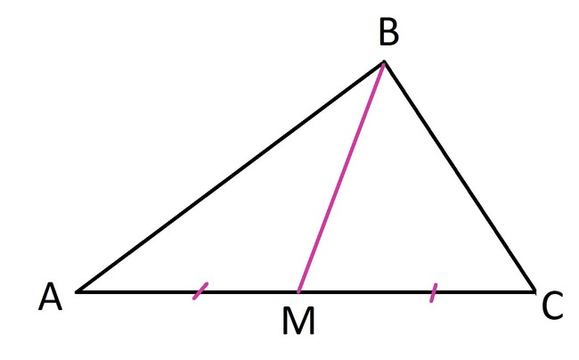
Как называется отрезок ВМ?
Правильный ответ: Медиана.
Термин "медиана" применяется в разных областях математики, и его смысл различается в зависимости от контекста. Сегодня узнаем, что такое медиана числового набора в статистике.

Slide 4

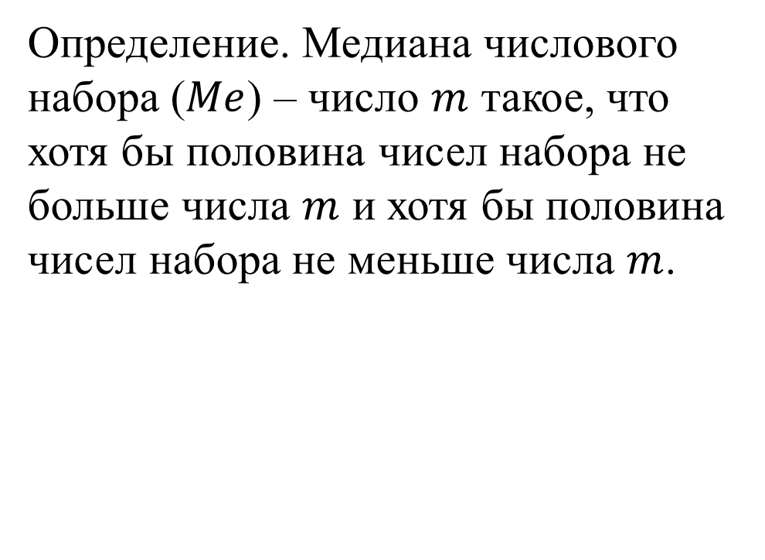
Медиана числового набора
Определение. Медиана числового набора ($Me$) – число $m$ такое, что хотя бы половина чисел набора не больше числа $m$ и хотя бы половина чисел набора не меньше числа $m$.

Slide 5
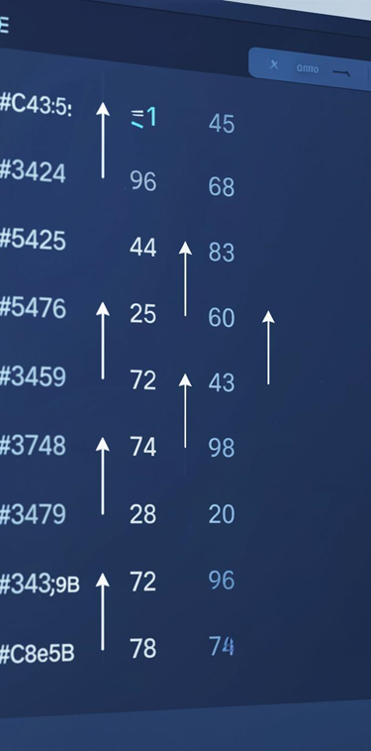
Алгоритм нахождения медианы числового набора
Чтобы найти медиану числового ряда, нужно:
1. Упорядочить числа по возрастанию. Получится вариационный ряд.
2. Если в ряду нечётное количество чисел, то медианой является число, стоящее по середине вариационного ряда.
3. Если в ряду чётное количество чисел, то медианой считают среднее арифметическое двух чисел, стоящих посередине ряда.

Slide 6
Почему важна медиана?
1. Устойчивость. Если в выборке присутствуют экстремальные значения, среднее арифметическое сильно зависит от них и искажается. Медиану же невозможно существенно изменить единичными аномалиями.
2. Представление центральной тенденции. Часто распределение данных является асимметричным (неравномерным): одна сторона длиннее другой. Медиана лучше характеризует центр множества.
3. Применение в практике. Практически везде, где важны объективные характеристики данных, используется медиана: экономика (оценка средних доходов), социология (анализ общественного мнения), медицина (оценка здоровья популяции), маркетинг (определение целевой аудитории). Благодаря устойчивости и наглядности, медиана помогает получать точные выводы даже в сложных условиях реальных данных.

Slide 7
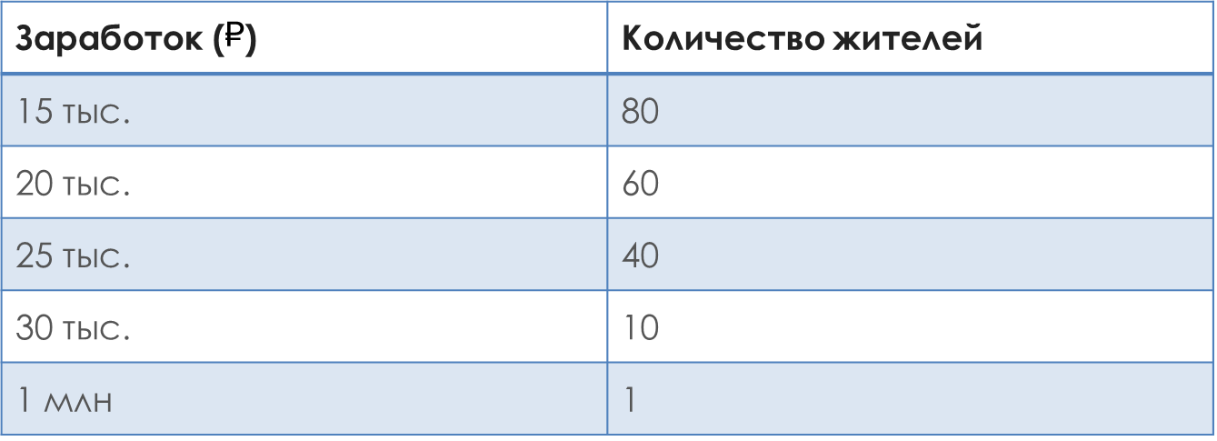
Пример 1. Доходы населения
Допустим, мы хотим оценить средний доход жителей небольшого города:
Заработок ($\text{₽}$) | Количество жителей
15 тыс. | 80
20 тыс. | 60
25 тыс. | 40
30 тыс. | 10
1 млн | 1
Средняя зарплата здесь примерно равна 25 000 ₽, однако медиана — всего лишь 20000₽. Среднее значительно искажено единственным богачом, тогда как медиана ясно показывает, что доходы половины горожан составляют менее 20000 ₽.

Slide 8
Пример 2. Оценка возраста аудитории фестиваля
Организаторы планируют музыкальный фестиваль и хотят определить возраст основной части зрителей. Вот предварительные оценки:
Возраст | Кол-во участников
18–24 года | 300
25–34 года | 200
35–44 года | 100
45+ | 50
>80 лет | 1
Средний возраст получается около 28, хотя значительная часть публики моложе. Медианный возраст составит приблизительно 25, давая чёткое понимание, что основная аудитория действительно молода.

Slide 9
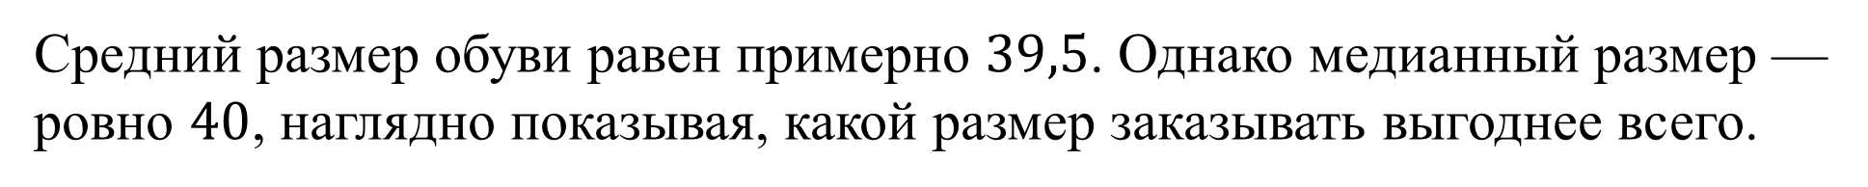
Пример 3. Определение размера обуви покупателей магазина
Предположим, магазин хочет заказать обувь наиболее популярного размера среди клиентов:
Размер обуви | Покупателей
38 | 50
39 | 70
40 | 80
41 | 40
42 | 30
45 | 10
Средний размер обуви равен примерно $39,5$. Однако медианный размер — ровно $40$, наглядно показывая, какой размер заказывать выгоднее всего.

Slide 10
Задание 1
Найдите медиану набора чисел:
а) 22, 6, 42, 8, 34;
б) 50, 34, 19, 28, 18;
в) 27, 52, 27, 31, 29, 42, 30.

Slide 11
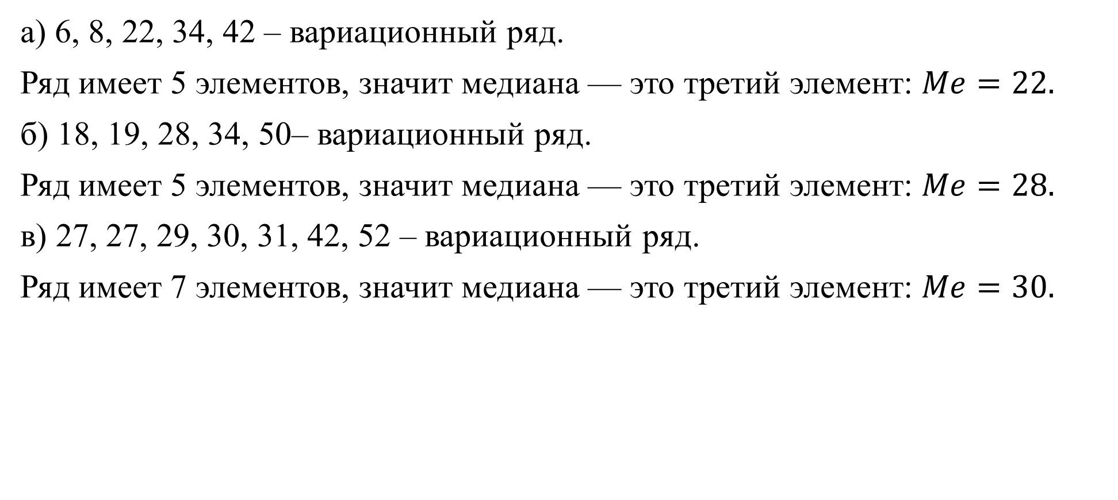
Решение
а) 6, 8, 22, 34, 42 – вариационный ряд.
Ряд имеет 5 элементов, значит медиана — это третий элемент: $Me=22.$
б) 18, 19, 28, 34, 50– вариационный ряд.
Ряд имеет 5 элементов, значит медиана — это третий элемент: $Me=28.$
в) 27, 27, 29, 30, 31, 42, 52 – вариационный ряд.
Ряд имеет 7 элементов, значит медиана — это третий элемент: $Me=30.$

Slide 12
Задание 2
Найдите медиану и среднее арифметическое чисел:
а) 2, 4, 6, 8, 10;
б) 2, 4, 6, 8, 20;
в) 2, 4, 6, 8, 10, 12;
г) 2, 4, 6, 8, 10, 24.

Slide 13
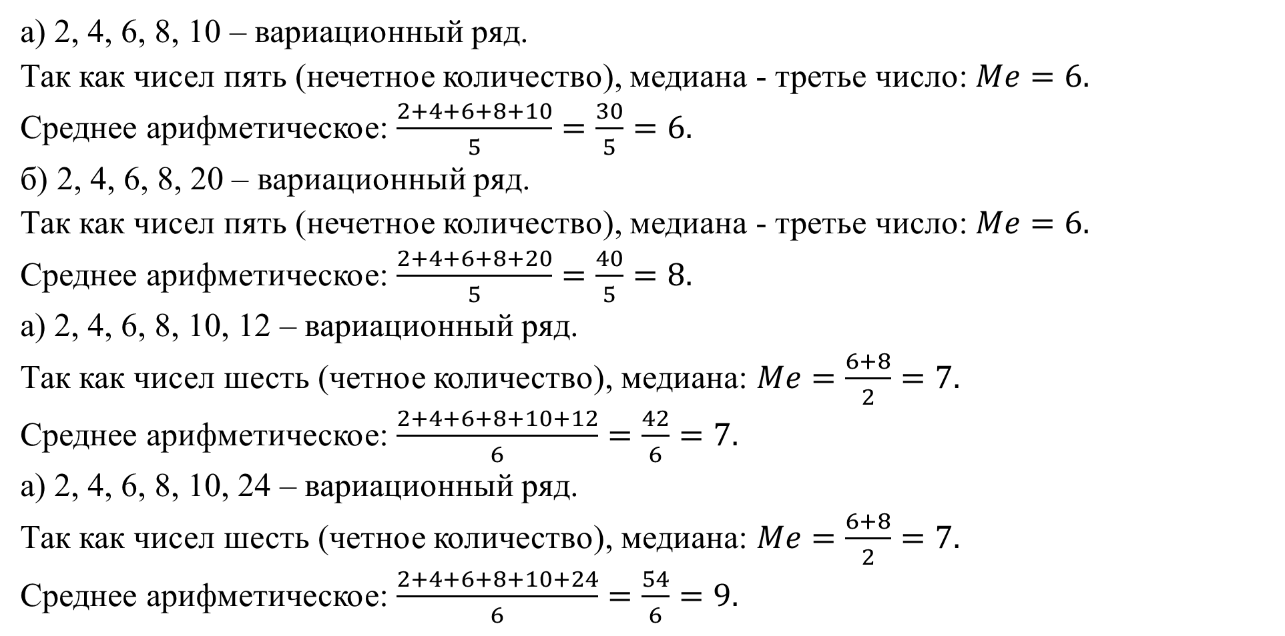
Решение.
а) 2, 4, 6, 8, 10 – вариационный ряд.
Так как чисел пять (нечетное количество), медиана - третье число: $Me=6.$
Среднее арифметическое: $\frac{2+4+6+8+10}{5}=\frac{30}{5}=6.$
б) 2, 4, 6, 8, 20 – вариационный ряд.
Так как чисел пять (нечетное количество), медиана - третье число: $Me=6.$
Среднее арифметическое: $\frac{2+4+6+8+20}{5}=\frac{40}{5}=8.$
а) 2, 4, 6, 8, 10, 12 – вариационный ряд.
Так как чисел шесть (четное количество), медиана: $Me=\frac{6+8}{2}=7.$
Среднее арифметическое: $\frac{2+4+6+8+10+12}{6}=\frac{42}{6}=7.$
а) 2, 4, 6, 8, 10, 24 – вариационный ряд.
Так как чисел шесть (четное количество), медиана: $Me=\frac{6+8}{2}=7.$
Среднее арифметическое: $\frac{2+4+6+8+10+24}{6}=\frac{54}{6}=9.$

Slide 14
Задание 3
В таблице результаты соревнований по бегу на 100 метров, найдите медиану величины «время забега» и медианных представителей, то есть бегунов, которые показали время, близкое к медианному значению.
Участник | Время забега (секунды)
Иванов К. | 11,5
Петров М. | 12,3
Сидоров И. | 11,8
Ильина И. | 12,0
Котик А. | 11,6
Бобров С. | 12,1

Slide 15
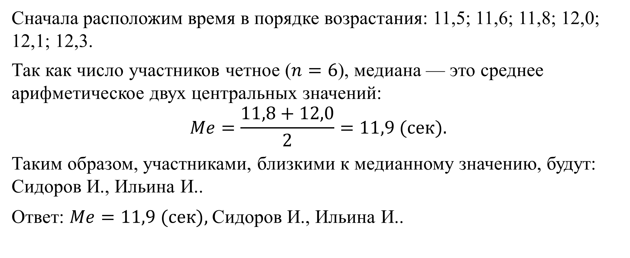
Решение
Сначала расположим время в порядке возрастания: 11,5; 11,6; 11,8; 12,0; 12,1; 12,3.
Так как число участников четное ($n=6$), медиана — это среднее арифметическое двух центральных значений:
$$Me=\frac{11,8+12,0}{2}=11,9 (сек).$$
Таким образом, участниками, близкими к медианному значению, будут: Сидоров И., Ильина И..
Ответ: $Me=11,9 (сек),$Сидоров И., Ильина И..

Slide 16
Задание 4
В таблице представлены результаты соревнований по прыжкам в длину, найдите медиану величины «результат прыжка» и определите медианных представителей.
Спортсмен | Результат прыжка (метры)
Иванов А. | 6,5
Петров И. | 6,8
Сидоров М. | 6,3
Кузнецов В. | 6,7
Алексеев А. | 6,4
Сергеев Д. | 6,6
Федоров Ф. | 6,9

Slide 17
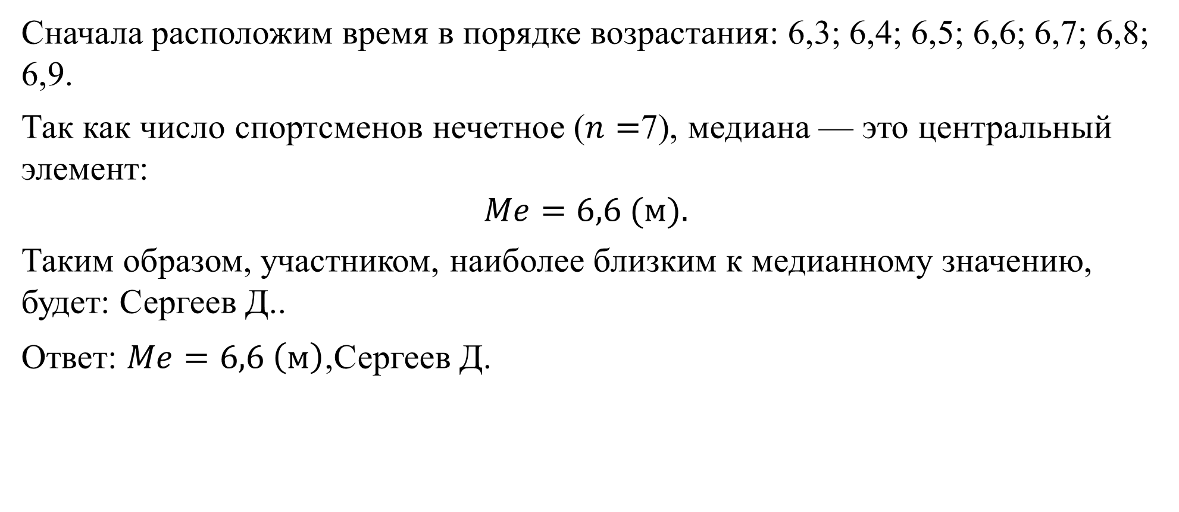
Решение
Сначала расположим время в порядке возрастания: 6,3; 6,4; 6,5; 6,6; 6,7; 6,8; 6,9.
Так как число спортсменов нечетное ($n=$7), медиана — это центральный элемент:
$$Me=6,6 (м).$$
Таким образом, участником, наиболее близким к медианному значению, будет: Сергеев Д..
Ответ: $Me=6,6 \left(м\right)$,Сергеев Д.

Slide 18
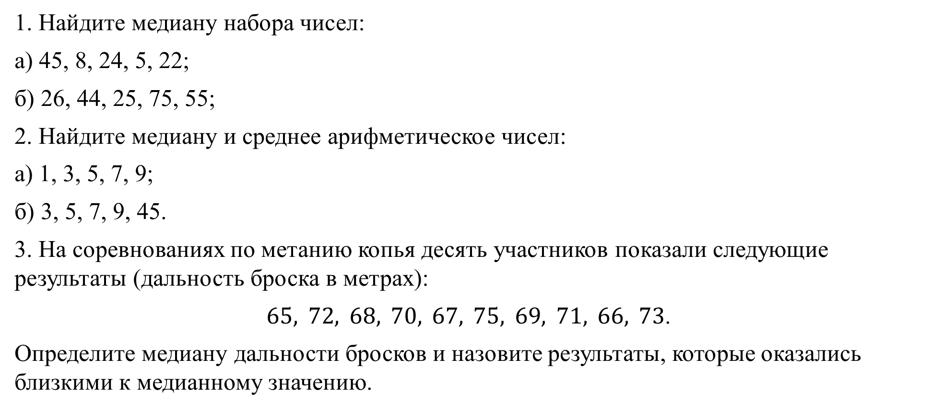
Проверка знаний
1. Найдите медиану набора чисел:
а) 45, 8, 24, 5, 22;
б) 26, 44, 25, 75, 55;
2. Найдите медиану и среднее арифметическое чисел:
а) 1, 3, 5, 7, 9;
б) 3, 5, 7, 9, 45.
3. На соревнованиях по метанию копья десять участников показали следующие результаты (дальность броска в метрах):
$65, 72, 68, 70, 67, 75, 69, 71, 66, 73$.
Определите медиану дальности бросков и назовите результаты, которые оказались близкими к медианному значению.

Slide 19
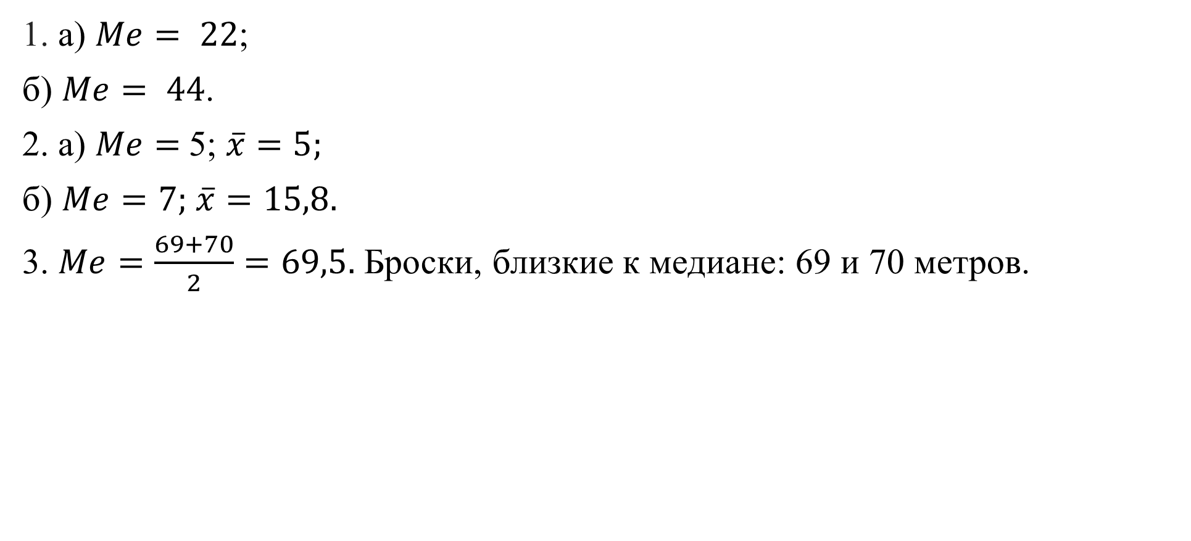
Проверь себя
а) $Me= 22$;
б) $Me= 44$.
2. а) $Me=$5; $\overline{x}=5;$
б) $Me=7;$ $\overline{x}=15,8.$
3. $Me=\frac{69+70}{2}=69,5.$ Броски, близкие к медиане: 69 и 70 метров.

Slide 20
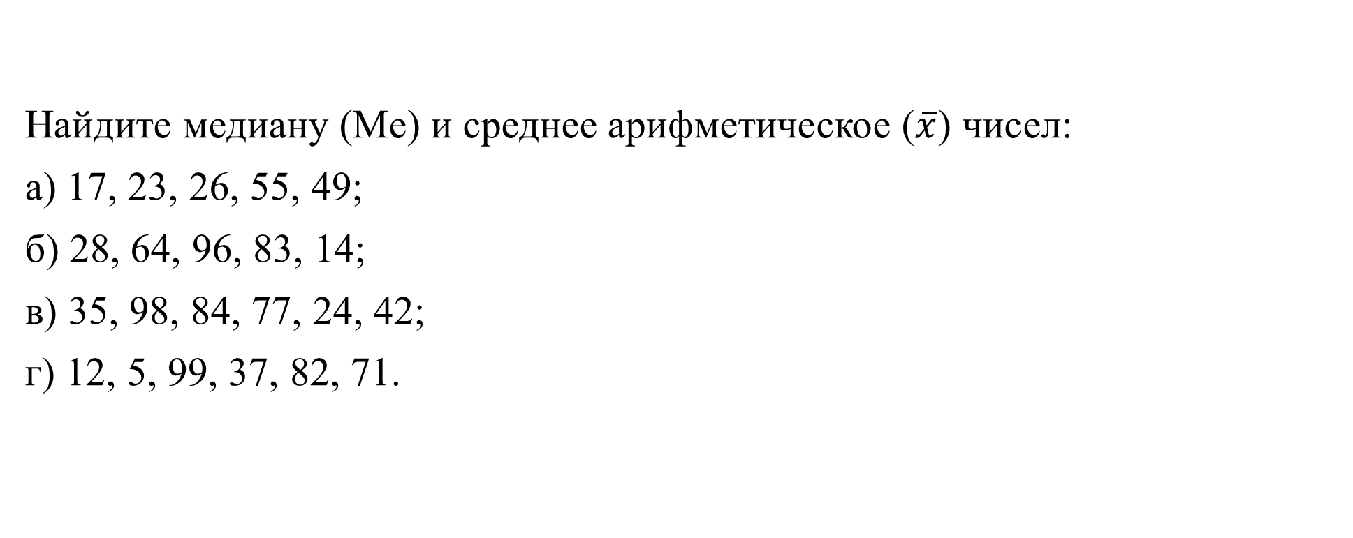
Домашнее задание
Найдите медиану (Me) и среднее арифметическое ($\overline{x}$) чисел:
а) 17, 23, 26, 55, 49;
б) 28, 64, 96, 83, 14;
в) 35, 98, 84, 77, 24, 42;
г) 12, 5, 99, 37, 82, 71.

Slide 21
Рефлексия
Что получилось хорошо?
✅ Какие моменты занятия были интересны и полезны лично вам?
✅ Удалось ли усвоить основные понятия и приемы, которые рассматривались на занятии?
✅ Есть ли чувство уверенности в понимании материала?
Над чем предстоит поработать дополнительно?
❌ Возможно, возникли трудности с некоторыми заданиями или примерами?
❌ Требуется дополнительное повторение отдельных моментов теории или практики?
❌ Нужно уделить внимание решению определенных типов задач?

